Slide 1
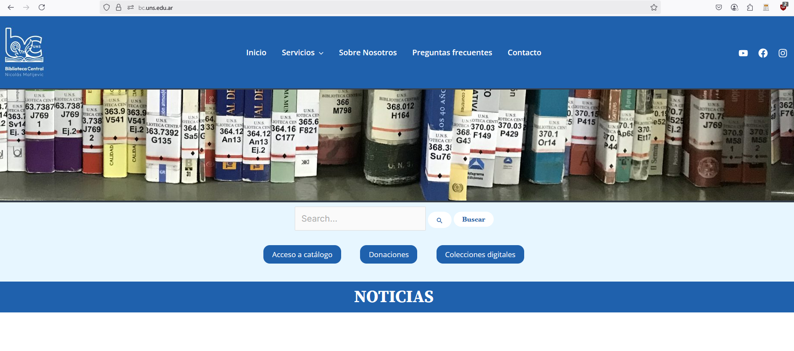
COMO ACCEDER A LA COLECCION BIDI
Ingresá a: bc.uns.edu.ar y hacé clic en acceso a catálogo
Esta obra está bajo una Licencia Creative Commons Atribución-CompartirIgual 4.0 Internacional.

Slide 2
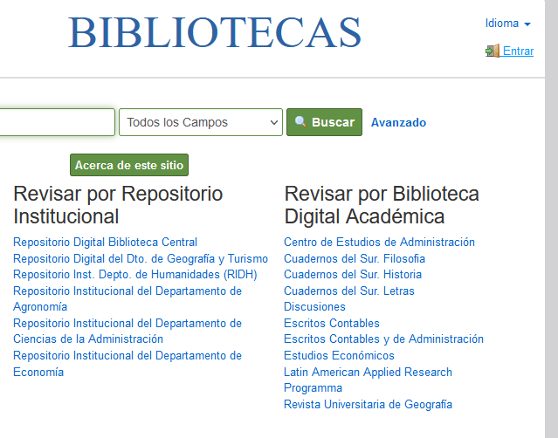
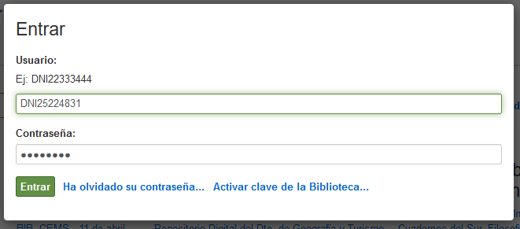
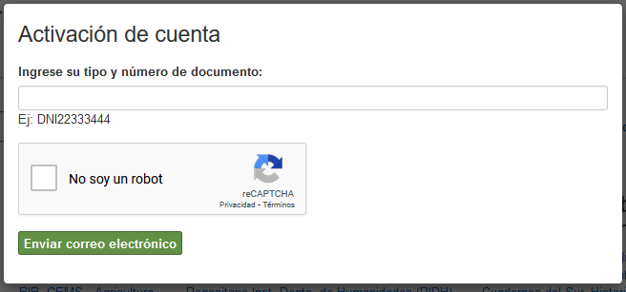
COMO ACCEDER A LA COLECCION BIDI
Clic en entrar
Si ya tenés la cuenta activa ingresa usuario y contraseña, si no es así, activala
Video tutorial
de activación
Cuenta personal

Slide 3
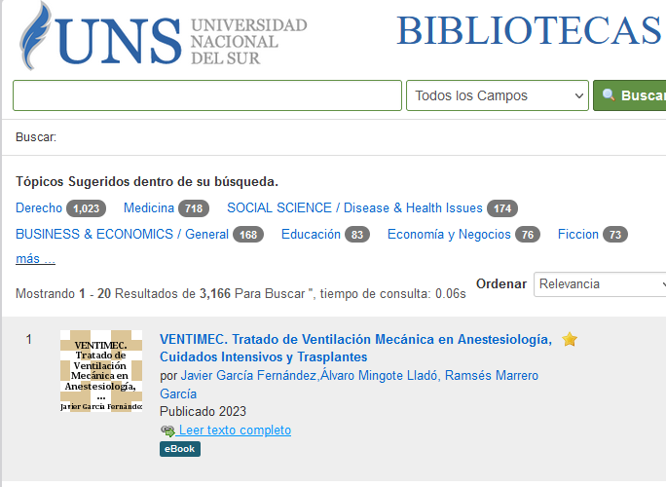
Ingresa a Colección Interuniversitaria Digital – Bidi, realizá búsquedas con palabras claves.
Una vez que encontrás el material hace clic en leer texto completo

Slide 4
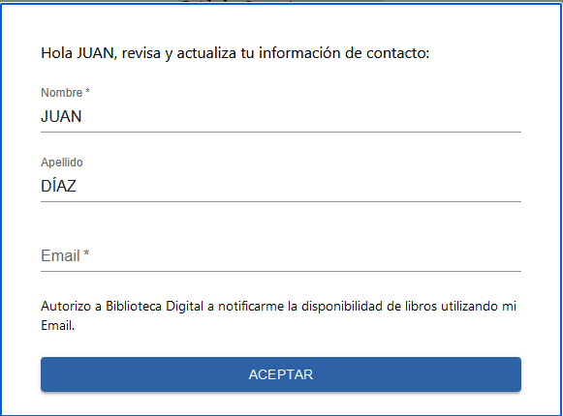
El enlace te llevará a la página de BiDi: https://www.bidi.la
Aquí deberás actualizar tu correo electrónico (se realiza una sola vez) y luego ACEPTAR

Slide 5
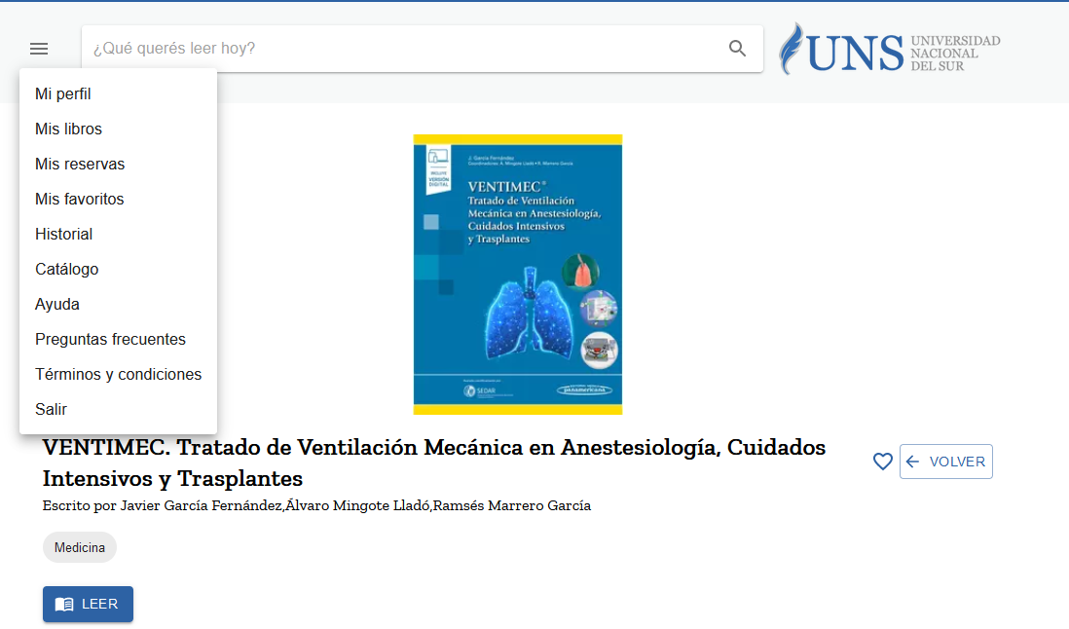
m
Se visualizan los datos del libro, en la opción leer verás el texto completo desde la web
Menú desplegable
Opciones

Slide 6
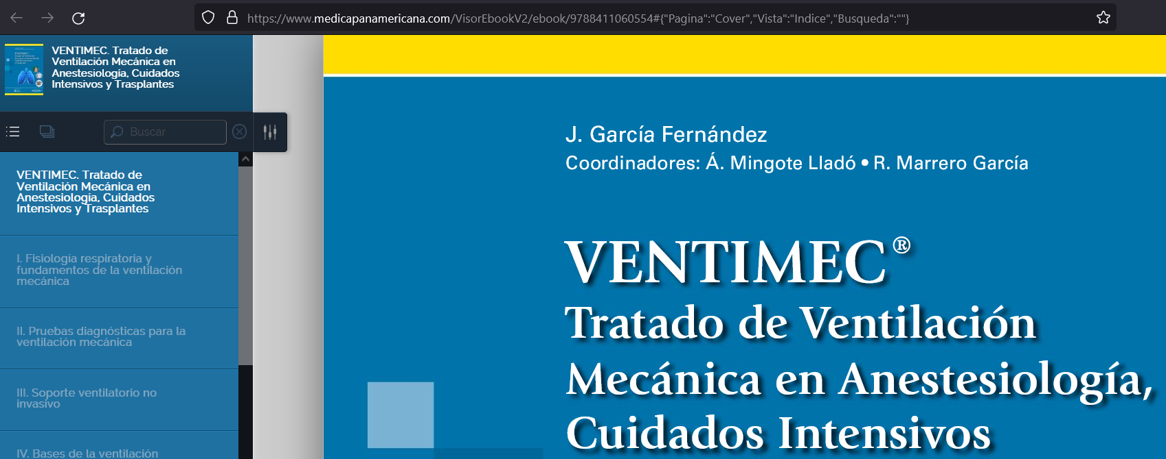
Visualización del Texto completo

Slide 7
Otros formatos de lectura:
En la opción descargar: se requiere Adobe Digital Edition
Una vez instalado el software, en descargar se baja un link de acceso al material bibliográfico

Slide 8
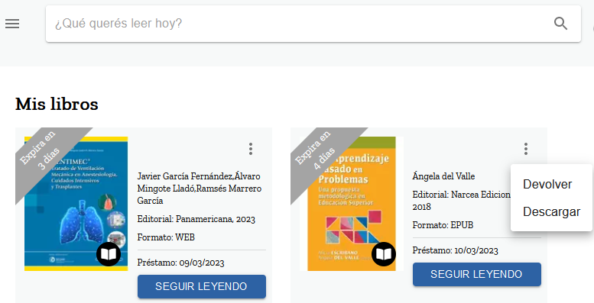
Otros datos de interés:
- Préstamos por 7 días (podés devolverlos antes)
- Copias de ejemplares, varían según editorial: de 3 a 1000 copias
- Podés pedir prestados simultaneamente tres libros, al cuarto, cupo alcanzado
- Todo esto se consulta en: mis libros

Slide 9
Contacto
bc.uns.edu.ar
Biblioteca Central
Lunes a viernes
07:30 a 19:50 hs
Av. Alem 1253
Por mail, escribinos a
bc@uns.edu.ar
Instagram /bibliotecacentraluns
Facebook /BibliotecacentralUNS
Youtube
/Biblioteca Central UNS
Chat del sitio web
Lunes a viernes, 10 a 18 hs.
Dejanos tu nombre y un correo de contacto

